Slide 1
Les 2 groep 7/8 ‘t Vierspan, De Klim-Op
Eetbare bloemen kweken

Slide 2
Hoe gaat het met de kruiden?

Slide 3
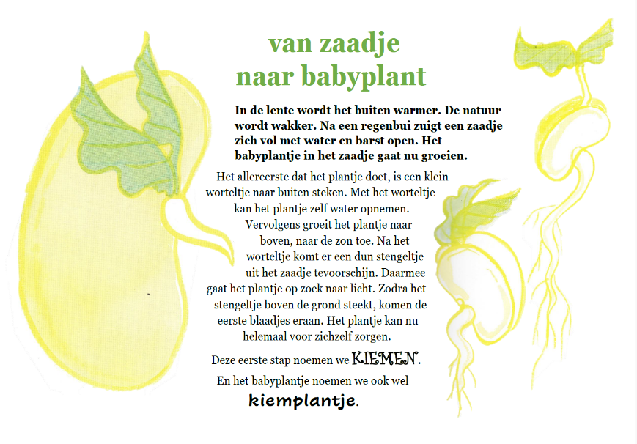

Slide 4
Kiemtemperatuur en kiemduur

Slide 5
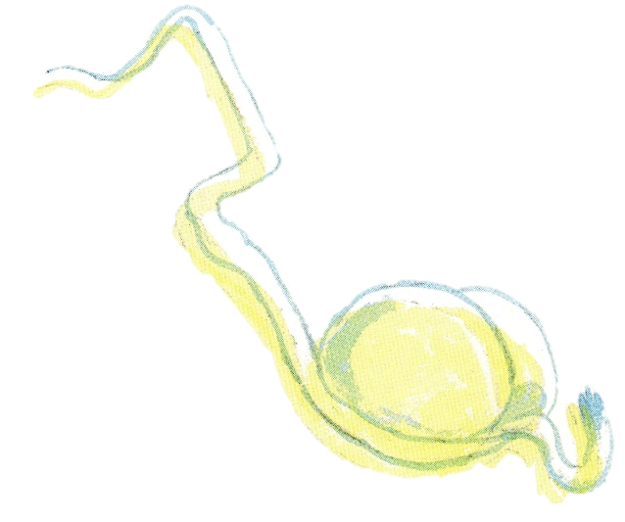
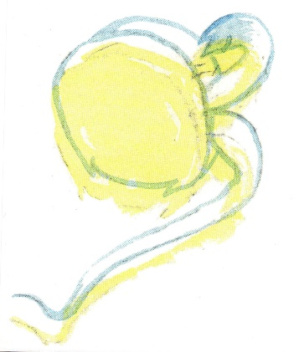
Proeven van kiemplanten

Slide 6
Kennismaking met het kweken en eten van eetbare bloemen

Slide 7
Wat moet je weten voordat je bloemen gaat eten

Slide 8
De onderdelen van een bloem welke onderdelen zijn eetbaar

Slide 10
Eetbare bloemen kweken

Slide 11
Bloemen proeven

